Slide 1
TỔNG QUAN VỀ BỆNH ĐẬU MÙA KHỈ
SỞ Y TẾ HÀ NỘI
TRUNG TÂM KIỂM SOÁT BỆNH TẬT
Khoa phòng chống bệnh truyền nhiễm
Hà Nội, ngày 2/6/2022

Slide 2
NỘI DUNG
Đặc điểm bệnh đậu mùa khỉ
Các biện pháp phòng, chống
Tình hình dịch bệnh đậu mùa khỉ
Hướng dẫn giám sát bệnh đậu mùa khỉ

Slide 3
1. ĐẶC ĐIỂM BỆNH ĐẬU MÙA KHỈ

Slide 4
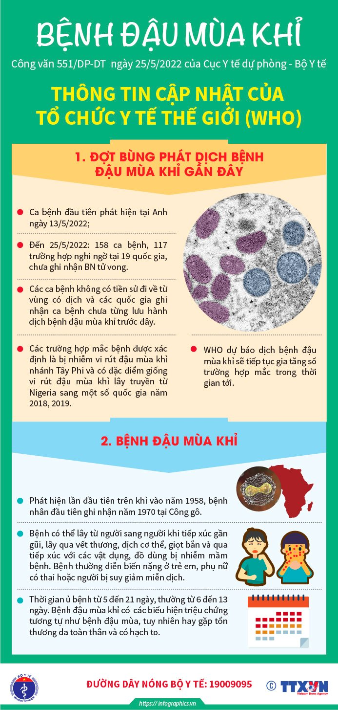
NGUYÊN NHÂN GÂY BỆNH
Bệnh đậu mùa khỉ do virus đậu mùa khỉ thuộc chi orthopoxvirus của họ Poxviridae gây ra .
Có hai nhóm vi rút đậu mùa khỉ: nhóm Tây Phi và nhóm lưu vực Congo (Trung Phi).
Tên bệnh đậu mùa khỉ bắt nguồn từ việc phát hiện ban đầu về vi rút trên khỉ trong phòng thí nghiệm ở Đan Mạch vào năm 1958.
Trường hợp đầu tiên trên người được xác định ở một đứa trẻ ở Cộng hòa Dân chủ Congo vào năm 1970
Vật chủ bao gồm động vật gặm nhấm và động vật linh trưởng

Slide 5
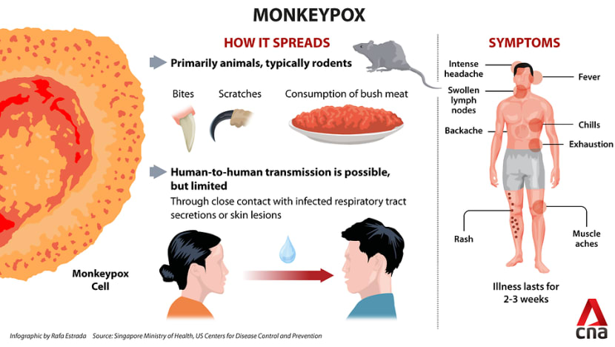
ĐƯỜNG LÂY TRUYỀN
Bệnh đậu mùa khỉ có thể lây từ động vật sang người khi người có TX với động vật nhiễm bệnh qua vết cắn hoặc tiếp xúc trực tiếp với máu, thịt, chất dịch cơ thể của động vật bị nhiễm bệnh hoặc tổn thương da / niêm mạc.
Virus đậu mùa khỉ lây truyền từ người này sang người khác khi tiếp xúc gần với tổn thương da hoặc niêm mạc, dịch cơ thể, giọt đường hô hấp trong thời gian có triệu chứng (thông thường từ 2-4 tuần) nhất là khi có nốt phát ban; tiếp xúc với các vật dụng, đồ dùng bị nhiễm mầm bệnh như chăn ga gối đệm
Notes:
Hiện chưa rõ người mắc bệnh đậu mùa khỉ không có triệu chứng có làm lây bệnh này hay không.

Slide 6
ĐƯỜNG LÂY TRUYỀN
Vi rút cũng có thể làm lây bệnh từ người đang có thai sang bào thai qua rau thai hoặc từ cha mẹ nhiễm bệnh sang con trong hoặc sau khi sinh do tiếp xúc trực tiếp da với da.
Sự lây truyền từ người sang người có giới hạn, với chuỗi truyền bệnh dài nhất được ghi nhận là 6 thế hệ
Notes:
Sự lây truyền từ người sang người có giới hạn, với chuỗi truyền bệnh dài nhất được ghi nhận là 6 thế hệ, có nghĩa là người cuối cùng bị nhiễm bệnh trong chuỗi này cách người bệnh ban đầu 6 mắt xích

Slide 7
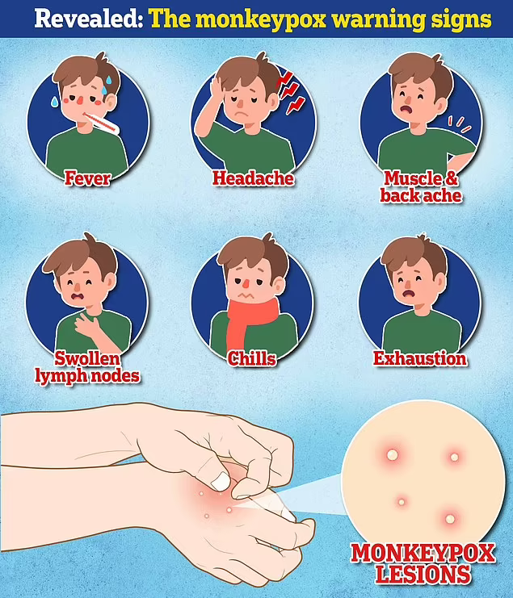
TRIỆU CHỨNG
Giai đoạn ủ bệnh: thường từ 6 đến 13 ngày nhưng cũng có thể từ 5 đến 21 ngày
Biểu hiện triệu chứng tương tự như bệnh đậu mùa, tuy nhiên hay gặp tổn thương da toàn thân và có hạch to
Người nhiễm bệnh đậu mùa khỉ thường sốt, đau đầu dữ dội, đau cơ, đau lưng, giảm năng lượng, sưng hạch và phát ban hoặc tổn thương da
Các nốt phát ban thường bắt đầu trong vòng 1- 3 sau sốt. Tổn thương có thể phẳng hoặc hơi gồ lên, chứa dịch trong hoặc hơi vàng, sau đó đóng vảy khô và bong ra

Slide 8
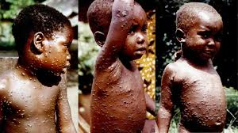
TRIỆU CHỨNG
Số lượng tổn thương da có thể dao động từ một vài cho đến vài nghìn nốt. Nốt phát ban có xu hướng tập trung ở mặt, lòng bàn tay và lòng bàn chân. Các tổn thương này cũng có thể gặp ở miệng, bộ phận sinh dục và mắt.
Triệu chứng điển hình này thường kéo dài từ 2 đến 4 tuần và tự biến mất mà không cần điều trị

Slide 9
CHẨN ĐOÁN
Phát hiện DNA của virus bằng phản ứng chuỗi polymerase (PCR).
Mẫu bệnh phẩm để chẩn đoán tốt nhất được lấy từ nốt ban da, dịch hoặc lớp vảy, hoặc sinh thiết nếu có thể.
Các phương pháp phát hiện kháng nguyên và kháng thể có thể không hữu ích vì không phân biệt được giữa các loại orthopoxvirus

Slide 10
ĐIỀU TRỊ BỆNH ĐẬU MÙA KHỈ
Cần chăm sóc nốt phát ban bằng cách để chúng tự khô hoặc băng lại bằng gạc ẩm để bảo vệ vùng bị tổn thương nếu cần thiết.
Tránh chạm vào bất cứ chỗ đau nào trong miệng hoặc mắt. Có thể súc miệng và nhỏ mắt với điều kiện là tránh sử dụng sản phẩm có chứa cortisone
Globulin miễn dịch ở người (Vaccinia Immune Globulin - VIG) được khuyến cáo sử dụng trong các ca bệnh nghiêm trọng
Một loại thuốc kháng vi rút đã được phát triển để điều trị bệnh đậu mùa (tecovirimat, có tên thương mại là TPOXX) cũng đã được WHO phê duyệt để điều trị bệnh đậu mùa khỉ vào năm 2022

Slide 11
TIÊN LƯỢNG BỆNH
Bệnh đậu mùa khỉ thường là một bệnh tự giới hạn với các triệu chứng kéo dài từ 2 đến 4 tuần
Bệnh thường diễn biến nặng ở trẻ em, phụ nữ có thai (thai chết lưu hoặc mắc đậu mùa khỉ bẩm sinh) hoặc người bị suy giảm miễn dịch
Các biến chứng của bệnh đậu khỉ có thể bao gồm nhiễm trùng thứ phát, viêm phế quản phổi, nhiễm trùng huyết, viêm não và nhiễm trùng giác mạc kèm theo mất thị lực
Tỷ lệ tử vong ở khu vực Tây Phi đã được ghi nhận là khoảng 1%, trong khi đối với khu vực lưu vực Congo, tỷ lệ này có thể lên tới 10%

Slide 12
2. CÁC BIỆN PHÁP PHÒNG CHỐNG

Slide 13
Vắc xin
Vắc-xin phòng bệnh đậu mùa truyền thống cũng giúp bảo vệ chống lại bệnh đậu mùa khỉ.
Một loại vắc xin mới được phát triển để phòng bệnh đậu mùa (MVA-BN - còn gọi là Imvamune, Imvanex hoặc Jynneos) đã được WHO phê duyệt vào năm 2019 để sử dụng trong phòng ngừa bệnh đậu mùa khỉ và hiện chưa được phổ biến rộng rãi
Tuy nhiên các loại vắc-xin này không được phổ biến rộng rãi và dân số trên toàn thế giới dưới 40 hoặc 50 tuổi không còn được hưởng lợi từ sự bảo vệ do các chương trình tiêm chủng bệnh đậu mùa trước đây mang lại.
Notes:
Dữ liệu từ Châu Phi cho thấy vx đậu mùa hiệu quả ít nhất 85% trong việc ngăn ngừa vi rút lây nhiễm

Slide 14
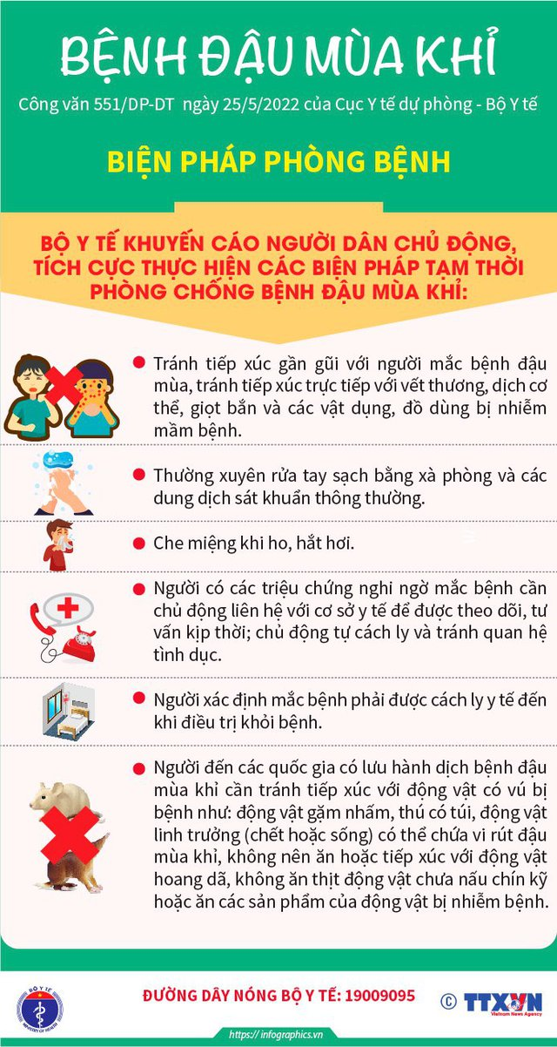
CV 551/DP-DT NGÀY 25/5/2022

Slide 15
CV 551/DP-DT NGÀY 25/5/2022

Slide 16
3. TÌNH HÌNH BỆNH ĐẬU MÙA KHỈ

Slide 17
TÌNH HÌNH BỆNH ĐẬU MÙA KHỈ
Bệnh đậu mùa khỉ trên người chủ yếu gây ra các ổ dịch ở khu vực rừng mưa nhiệt đới Trung và Tây Phi và thường không gặp ở châu Âu.
CHDC Congo là nước đầu tiên ghi nhận ca mắc bệnh đậu mùa khỉ trên người vào năm 1970
Theo CDC Mỹ, năm 2003 ổ dịch đậu mùa khỉ đầu tiên được ghi nhận bên ngoài châu Phi có liên quan tới nhập khẩu động vật có vú bị nhiễm virus này vào Mỹ.
Năm 2018 và 2019, 2 du khách từ Anh, 1 từ Israel và 1 từ Singapore, tất cả đều có tiền sử đi tới Nigeria, được chẩn đoán mắc đậu mùa khỉ sau một ổ dịch lớn ở Nigeria.

Slide 18
TÌNH HÌNH BỆNH ĐẬU MÙA KHỈ
Ngày 13/5/2022 WHO thông báo về 2 trường hợp xác định và 1 trường hợp nghi ngờ mắc bệnh đậu mùa khỉ tại Anh (cả 3 cùng gia đình).
15/5/2022 WHO thông báo 4 TH xác định mắc bệnh đậu mùa khỉ đều là nam quan hệ tình dục đồng giới (MSM)
-> các trường hợp xác định và nghi ngờ không có tiền sử du lịch đến các quốc gia lưu hành bệnh đậu mùa khỉ

Slide 19
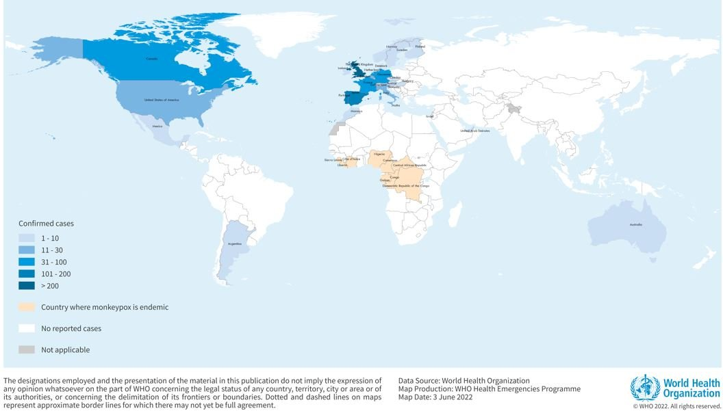
Phân bố số ca mắc đậu mùa khỉ ở các quốc gia không lưu hành bệnh
(tính đến 2/6/2022)
Từ 13/5/2022 đến 2/6/2022 toàn thế giới đã ghi nhận 780 trường hợp mắc bệnh tại 27 quốc gia không lưu hành bệnh đậu mùa khỉ.
Phần lớn các ca bệnh có liên quan đến nam quan hệ đồng giới.
Các trường hợp mắc bệnh có mẫu được xét nghiệm PCR đều xác định nhiễm chủng Tây Phi, tuy nhiên hầu hết các trường hợp nhiễm bệnh đều báo cáo có tiền sử du lịch đến các quốc gia ở châu Âu và Bắc Mỹ, một số ít bệnh nhân có tiền du lịch đến Nigeria

Slide 20
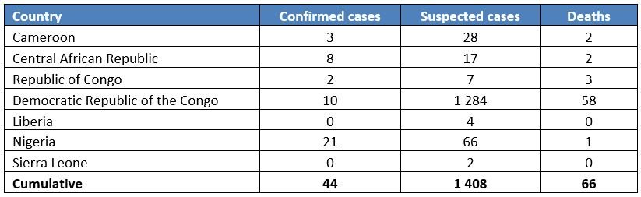
TÌNH HÌNH BỆNH ĐẬU MÙA KHỈ
Các trường hợp mắc bệnh đậu mùa khỉ ở Khu vực Châu Phi được báo cáo cho WHO từ 1 /1/2022 đến 1/6/2022

Slide 21
4. HƯỚNG DẪN GIÁM SÁT BỆNH ĐẬU MÙA KHỈ

Slide 22
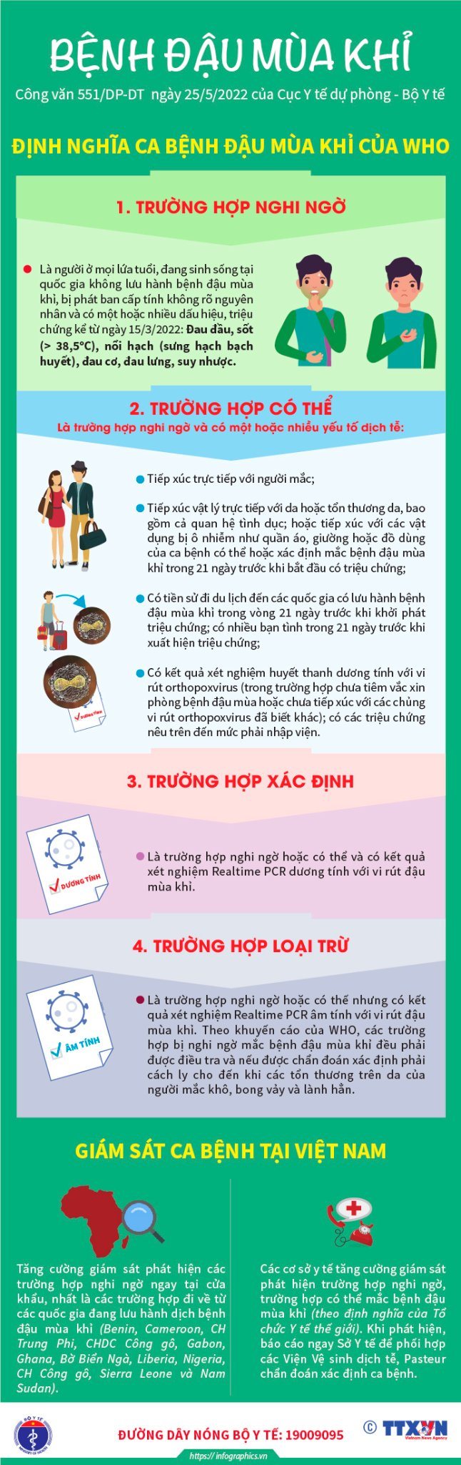
ĐỊNH NGHĨA CA BỆNH (THEO WHO)

Slide 23
ĐỊNH NGHĨA CA BỆNH (THEO WHO)

Slide 24
ĐỊNH NGHĨA CA BỆNH (THEO WHO)

Slide 25
GIÁM SÁT BỆNH ĐẬU MÙA KHỈ

Slide 26
Tài liệu tham khảo
https://www.who.int/health-topics/monkeypox#tab=tab_1
https://www.who.int/news-room/fact-sheets/detail/monkeypox
https://www.who.int/emergencies/disease-outbreak-news/item/2022-DON390
https://www.ecdc.europa.eu/en/news-events/epidemiological-update-monkeypox-multi-country-outbreak
Công văn số 551/DP-DT ngày 25/5/2022 của Cục Y tế dự phòng về tăng cường giám sát, phòng chống bệnh đậu mùa khỉ

Slide 27
TRÂN TRỌNG CẢM ƠN

